Slide 1
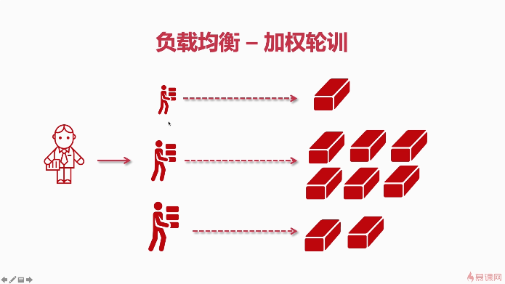
加权轮询：根据每台服务器的硬件配置来进行轮询

Slide 2
